Slide 1

HR NET in React
Nicolas Cindon
18/07/2024

Slide 2
SOMMAIRE
1. Contexte
2. Demo
3. découpage code
4. Code

Slide 3
1. Contexte
Notes:
Je travaille pour le departement technologique d’une grande societe financiere, WEALTHHEALTH
La société utilise une appli web interne appelé HRNET qui gère les dossiers des employés
Devenant compliqué a mettre à jour, il a été décidé de passer du jquery a react.
J’ai décider de redevelopper entierement la partie tableau mais j’ai decider d’utiliser une bibliotheque déjà faite pour le formulaire, (en l occurrence MUI)

Slide 4
2. Demo

Slide 5
3. Architecture
Notes:
1. projet HRNET
2. tableau HRNET
3. NPM

Slide 6
4. Code
Notes:
1. Présentation

Slide 7
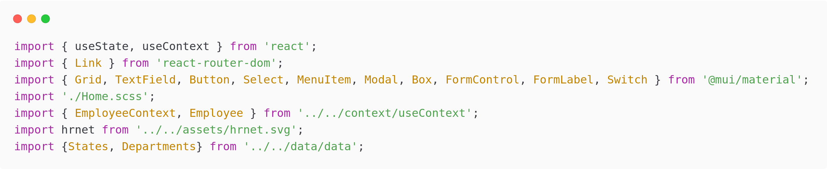
4a.présentation du form

Slide 8
4b. Presentation du state management

Slide 9
4c. Présentation du table

Slide 10
5.performance

Slide 11
Des questions ?
Notes:
Cycle de vie :
Un composant est monté lorsqu’il est ajouté à l’écran.
Un composant se met à jour quand il reçoit de nouvelles props ou variables d’état, généralement à la suite d’une interaction.
Un composant est démonté quand il est retiré de l’écran.

